Slide 1
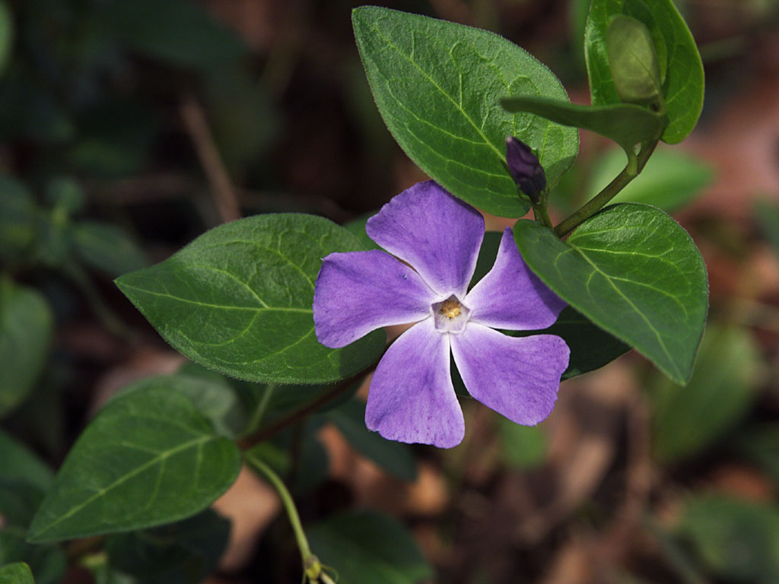
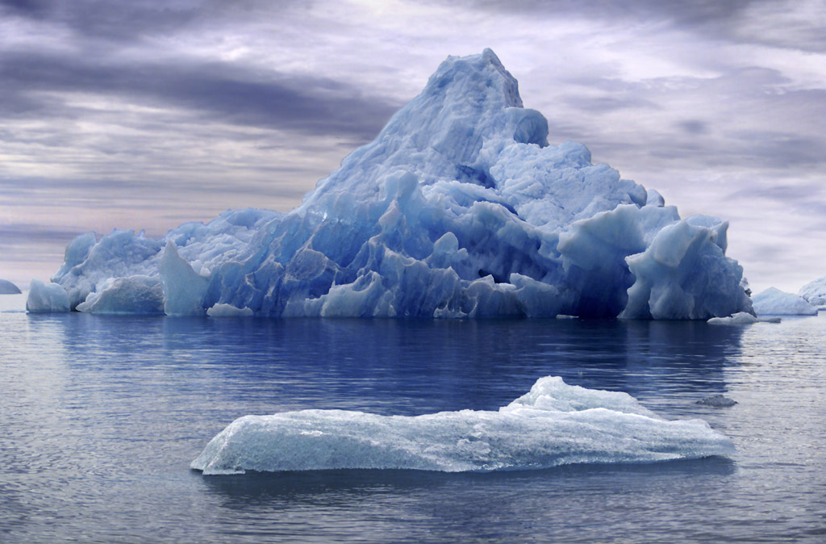

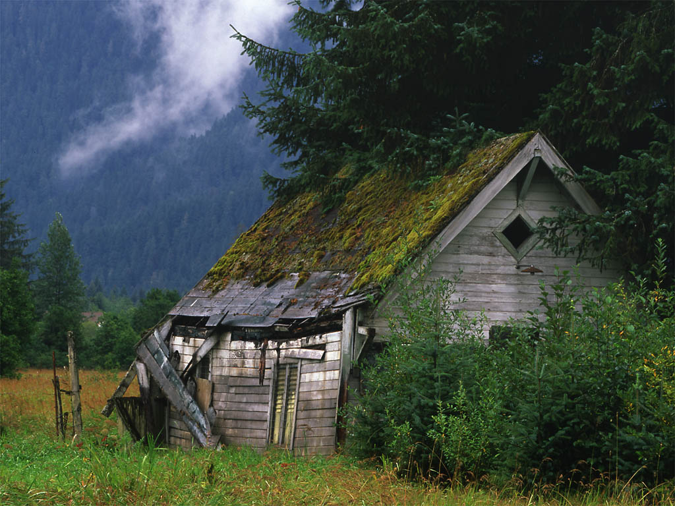


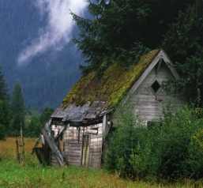
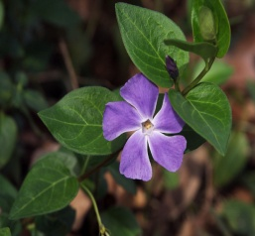



دفتر إعداد الدّروس
الـتّـربـيّـة الـتّـكـنـولـوجـيّـة
تكنولوجيّات المعلومات و الاتّصال
السّنة السّادسة
2013 / 2014

Slide 2
الــــــــــــفــــــــــــــهــــــــــرس
خروج
تعليمات
التـوازيـع الـثـلاثـيـة
الثّالث
الثـّاني
الأوّل
التخطيط السنوي
الــــــــتّــــوازيــــع الــــشّــــهــــريّــــــة
جوان
ماي
أفريل
مارس
فيفري
جانفي
ديسمبر
نوفمبر
أكتوبر
سبتمبر
الحصص و الصّفحات
28
24
20
18
14
10
8
4
1
1
29
25
21
19
15
11
9
5
2
30
26
22
16
12
6
3
27
23
17
13
7
المشاريع
القائد حنّبعل
المدن السياحية التونسية
موقع واب المدرسة
كارثة تسونامي

Slide 3
 | 14 - 15 | 15 - 16 |  | 16 - 17
الاثنين |  | 6ب |  | 6 ب
الأربعاء | 6 أ |  | 6 أ
11-12-2013 8:16
الكفاية المستهدفة : يتحكم المتعلم في استعمال التّقنية اللاّزمة لتكنولوجيات المعلومات والاتّصال.
الهدف المميّز : التّعرف على الحاسوب و مكوناته الأساسية وأجهزته الطّرفية .
المحتوى : استثمار برمجيات وأقراص مضغوطة للتعرف على مكونات الحاسوب وأجهزته الطّرفية :
الوحدة المركزتّة
الأجهزة الطّرفية :( لوحة المفاتيح , الفأرة , قارئ الأقراص المضغوطة المصدح و الماسح الضّوئي) , ( المرقاب , الطّابعة و مضخّم الصوت) (قارئ الأقراص المرنة و معالج الاتصال ).
جذاذة النّشاط
1
الفهرس

Slide 4




 | 14 - 15 | 15 - 16 |  | 16 - 17
الاثنين |  | 6ب |  | 6 ب
الأربعاء | 6 أ |  | 6 أ
11-12-2013 8:27
الكفاية المستهدفة : يتحكم المتعلم في استعمال التّقنية اللاّزمة لتكنولوجيات المعلومات والاتّصال.
الهدف المميّز : التّعرف على مكونات عتاد الحاسوب و أصناف أجهزته الطّرفية
المحتوى : مواصلة التّعرف على مكوّنات عتاد الحاسوب و أجهزته الطّرفيّة و تصنيفها حسب وظائفها :
طرفيّات الدّخول
طرفيّات الخروج
طرفيّات الدّخول و الخروج.
هدف الحصّة : أن يكون المتعلّم قادرا على أن يميّز بين أصناف الطّرفيات .
جذاذة النّشاط
2
الفهرس

Slide 5



 | 14 - 15 | 15 - 16 |  | 16 - 17
الاثنين |  | 6ب |  | 6 ب
الأربعاء | 6 أ |  | 6 أ
11-12-2013 8:27
الكفاية المستهدفة : يتحكم المتعلم في استعمال التّقنية اللاّزمة لتكنولوجيات المعلومات والاتّصال.
الهدف المميّز : استعمال الحاسوب والأجهزة الطّرفية و نظم التّشغيل
المحتوى : استثمار برمجيات تساعد على التّحكم في الفأرة و تدرّب المتعلم على :النّقر , النّقر المزدوج , الضّغط و الإزاحة.
هدف الحصّة : أن يكون المتعلّم قادرا على أن يستعمل الفأرة من خلال تطبيقات و تمارين خاصّة .
3
الفهرس

Slide 6



 | 14 - 15 | 15 - 16 |  | 16 - 17
الاثنين |  | 6ب |  | 6 ب
الأربعاء | 6 أ |  | 6 أ
11-12-2013 8:28
المشروع : عرض حول المدن السياحية التونسية
الحصّة : الأولى
الكفاية المستهدفة : يتحكم المتعلم في استعمال التّقنيّة اللاّزمة لتكنولوجيات المعلومات والاتّصال .
الهدف المميّز : اختيار تقنية العرض و جمع المعلومات .
المحتوى : تحديد موضوع العرض وضبط جوانبه : المدن السياحية التونسية و خصوصيات كل مدينة , تبادل وجهات النظر و التصورات لنوعية العرض وطرق انجازه , إنشاء مجلد تحفظ فيه الأعمال المنجزة
هدف الحصّة : أن تكون المتعلّم قادرا على إنشاء مجلد وتسميته والحفظ فيه
جذاذة النّشاط
4
الفهرس

Slide 7
 | 14 - 15 | 15 - 16 |  | 16 - 17
الاثنين |  | 6ب |  | 6 ب
الأربعاء | 6 أ |  | 6 أ
11-12-2013 8:28
المشروع : عرض حول المدن السياحية التونسية
الحصّة : الثانية
الكفاية المستهدفة : يتحكم المتعلم في استعمال التّقنيّة اللاّزمة لتكنولوجيات المعلومات والاتّصال
الهدف المميّز : إعداد الشريحة الأولى .
المحتوى :
فتح برمجية العرض واختيار نوعية الشرائح التي سيدخلون فيها العرض
أعداد الشريحة العنوان بإدراج العنوان و علم وخريطة البلاد
هدف الحصّة : أن تكون المتعلّم قادرا على إدراج نص وصورة في شريحة
جذاذة النّشاط
5
الفهرس

Slide 8
 | 14 - 15 | 15 - 16 |  | 16 - 17
الاثنين |  | 6ب |  | 6 ب
الأربعاء | 6 أ |  | 6 أ
11-12-2013 8:28
المشروع : عرض حول المدن السياحية التونسية
الحصّة :الثانية
الكفاية المستهدفة : يتحكم المتعلم في استعمال التّقنيّة اللاّزمة لتكنولوجيات المعلومات والاتّصال
الهدف المميّز : إعداد الشريحة الأولى .
المحتوى :
فتح برمجية العرض واختيار نوعية الشرائح التي سيدخلون فيها العرض
أعداد الشريحة العنوان بإدراج العنوان و علم وخريطة البلاد
هدف الحصّة : أن تكون المتعلّم قادرا على إدراج نص وصورة في شريحة
جذاذة النّشاط
6
الفهرس

Slide 9


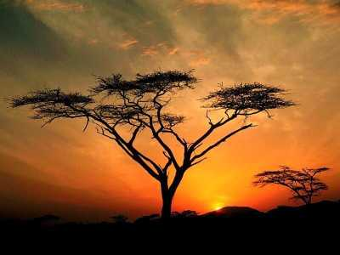
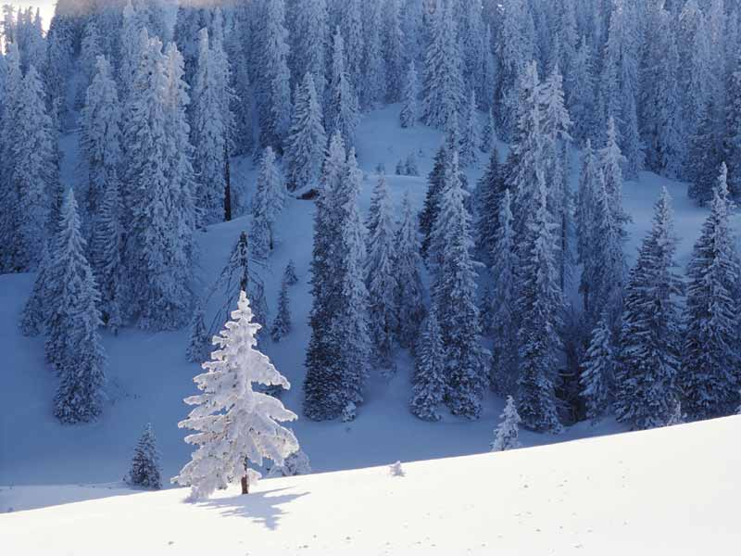


 | 14 - 15 | 15 - 16 |  | 16 - 17
الاثنين |  | 6ب |  | 6 ب
الأربعاء | 6 أ |  | 6 أ
11-12-2013 8:28
المشروع : عرض حول المدن السياحية التونسية
الحصّة : الثالثة
الكفاية المستهدفة : يتحكم المتعلم في استعمال التّقنيّة اللاّزمة لتكنولوجيات المعلومات والاتّصال
الهدف المميّز : إعداد الشرائح .
المحتوى :
إدراج نصوص تعرف بالمدن ومعالمها السياحية وأهم خصوصياتها
مسح صور وإدراجها في الشريحة المناسبة
إدراج تسجيلات قصيرة من الموسيقى التونسية في بداية العرض أو عند تقديم كل مدينة
هدف الحصّة : أن تكون المتعلّم قادرا على إدراج نص وصورة وصوت في شريحة .
جذاذة النّشاط
7
الفهرس
الفهرس

Slide 10
 | 14 - 15 | 15 - 16 |  | 16 - 17
الاثنين |  | 6ب |  | 6 ب
الأربعاء | 6 أ |  | 6 أ
11-12-2013 8:28
المشروع : عرض حول المدن السياحية التونسية
الحصّة : الرّابعة
الكفاية المستهدفة : يتحكم المتعلم في استعمال التّقنيّة اللاّزمة لتكنولوجيات المعلومات والاتّصال
الهدف المميّز : إدخال تأثيرات على الشرائح .
المحتوى :
إدراج صوت مصاحب لعرض الشّرائح
إدراج تأثيرات التحول من شريحة إلى أخرى
إدراج تأثيرات على محتويات الشرائح تتمثل في اختيار طريقة ظهور المحتويات وترتيب ظهورها
هدف الحصّة : أن تكون المتعلّم قادرا على إدخال تأثيرات التنقل بين الشرائح و تأثيرات على محتواها وإدراج صوت
جذاذة النّشاط
8
الفهرس
الفهرس

Slide 11
 | 14 - 15 | 15 - 16 |  | 16 - 17
الاثنين |  | 6ب |  | 6 ب
الأربعاء | 6 أ |  | 6 أ
11-12-2013 8:28
دعم تعلّمات : قصّة مصوّرة
الحصّة : الأولى
الكفاية المستهدفة : يتحكم المتعلم في استعمال التّقنيّة اللاّزمة لتكنولوجيات المعلومات والاتّصال
الهدف المميّز : إدخال تأثيرات على الشرائح .
المحتوى : بعد إدراج كل المحتويات داخل الشرائح يدخل المتعلمون تأثيرات التحول من شريحة إلى أخرى وتأثيرات على محتويات الشرائح تتمثل في اختيار طريقة ظهور محتويات الشرائح وترتيب ظهورها
هدف الحصّة : أن تكون المتعلّم قادرا على إدخال تأثيرات التنقل بين الشرائح و تأثيرات على محتواها .
جذاذة النّشاط
9
الفهرس

Slide 12



 | 14 - 15 | 15 - 16 |  | 16 - 17
الاثنين |  | 6ب |  | 6 ب
الأربعاء | 6 أ |  | 6 أ
11-12-2013 8:29
المشروع : إنجاز بحث حول شخصيّة حنّبعل الحصّة : الأولى
الكفاية المستهدفة : يتحكم المتعلم في تكنولوجيات المعلومات والاتّصال كأدوات منهجيّة لإنجاز مشروع .
الأهداف المميّزة : -البحث عن المعلومة - تخيّر ما يناسب من أدوات تكنولوجيات المعلومات والاتّصال لإنجاز مشروع - احترام حقوق التأليف و النّشر.
المحتوى : - يوجه المعلّم المتعلّمين نحو القيام ببحث وثائقي حول شخصيّة حنّبعل - يحلّلون المعلم المزمع القيام به
- يحدّدون ما يعرفونه عن الموضوع - يضبطون موضوع البحث بدقّة - ينشئون مجلّدا لحفظ أعمالهم .
هدف الحصّة : أن تكون المتعلّم قادرا على إنشاء مجلد وتسميته والحفظ فيه .
جذاذة النّشاط
10
الفهرس

Slide 13

 | 14 - 15 | 15 - 16 |  | 16 - 17
الاثنين |  | 6ب |  | 6 ب
الأربعاء | 6 أ |  | 6 أ
11-12-2013 8:29
المشروع : إنجاز بحث حول شخصيّة حنّبعل الحصّة : الثّانية
الكفاية المستهدفة : يتحكم المتعلم في تكنولوجيات المعلومات والاتّصال كأدوات منهجيّة لإنجاز مشروع
الأهداف المميّزة : - البحث عن المعلومة – تخيّر ما يناسب من أدوات تكنولوجيات المعلومات والاتّصال لإنجاز مشروع – احترام حقوق التأليف و النّشر.
المحتوى : - تحديد مصادر المعلومات وهيكلتها بصفة جماعيّة : ذكر و تصنيف مصادر المعلومات , تصنيف المعلومات, ذكر الفضاءات التي سيزورونها لاستقاء المعلومة
- توزيع المهام : تحديد و توزيع المهام فيما بين المتعلّمين وتدوينها في وثيقة إلكترونية تحفظ في المجلّد الخاص .
-صياغة وثيقة تدوين مصادر المعلومات, حفظها في المجلّد الخاص وطباعتها
هدف الحصّة : أن تكون المتعلّم قادرا على إنشاء وثيقة يدوّن فيها مصادر المعلومات مستعملا برمجيّة معالج النصوص.
جذاذة النّشاط
11
الفهرس

Slide 14
 | 14 - 15 | 15 - 16 |  | 16 - 17
الاثنين |  | 6ب |  | 6 ب
الأربعاء | 6 أ |  | 6 أ
11-12-2013 8:29
المشروع : إنجاز بحث حول شخصيّة حنّبعل الحصّة : الثالثة
الكفاية المستهدفة : يتحكم المتعلم في تكنولوجيات المعلومات والاتّصال كأدوات منهجيّة لإنجاز مشروع .
الأهداف المميّزة : -البحث عن المعلومة - تخيّر ما يناسب من أدوات تكنولوجيات المعلومات والاتّصال لإنجاز مشروع - احترام حقوق التأليف و النّشر.
المحتوى : - انتقاء المعلومات المناسبة: تصنيفها و تقييمها و الإبقاء على المعلومات المناسبة فقط.
- معالجة المعلومات : 1. فتح المجلّد الرئيسي وإنشاء داخله ثلاثة مجلّدات فرعيّة لحفظ النصوص و الصّور و الملفات الصوتيّة 2 . فتح برمجيّة معالج النصوص و كتابة المعلومات المنتقاة و حفظها في المجلّد المناسب 3. مسح الصور المنتقاة و تعديلها ( السطوع و الحجم ) و إدراج مربع نص في الصورة يتضمّن مصدرها ويحفظونها في المجلّد الخاص الفرعي الخاص بالصور.
هدف الحصّة : أن تكون المتعلّم قادرا على معالجة نصّ و مسح صورة و تعديلها .
جذاذة النّشاط
12
الفهرس

Slide 15



 | 14 - 15 | 15 - 16 |  | 16 - 17
الاثنين |  | 6ب |  | 6 ب
الأربعاء | 6 أ |  | 6 أ
11-12-2013 8:29
المشروع : إنجاز بحث حول شخصيّة حنّبعل الحصّة : الرّابعة
الكفاية المستهدفة : يتحكم المتعلم في تكنولوجيات المعلومات والاتّصال كأدوات منهجيّة لإنجاز مشروع .
الأهداف المميّزة : -البحث عن المعلومة - تخيّر ما يناسب من أدوات تكنولوجيات المعلومات والاتّصال لإنجاز مشروع - احترام حقوق التأليف و النّشر.
المحتوى : - إنشاء مستند جديد : + فتح برمجيّة العروض, تخيّر نوع الشّريحة وحفظ المستند في المجلّد الرئيسي
- إعداد الشريحة الأولى: +تخير خلفيّة الشريحة, كتابة عنوان البحث, كتابة أسماء أعضاء الفريق , المعاينة والحفظ
- إعداد الشّريحة الثّانية: +إدراج شريحة جديدة, تخيّر النوعيّة( نص و صورة)كتابة عنوان البحث ومحاوره إدراج صورة حنّبعل.
- إعداد الشّريحة الثّالثة: إدراج شريحة جديدة, تخيّر النوعيّة( نص و صورة) كتابة عنوان البحث الوثائقي, إدراج صورة للقائد حنّبعل, فتح الملف النّصي " حنّبعل " نسخه ولصقه في الشّريحة, توضيب الشّريحة , عرضها ومعاينتها و حفظها .
هدف الحصّة : أن تكون المتعلّم قادرا على إدراج نص و صورة داخل الشّريحة وتوضيبها.
جذاذة النّشاط
13
الفهرس

Slide 16
 | 14 - 15 | 15 - 16 |  | 16 - 17
الاثنين |  | 6ب |  | 6 ب
الأربعاء | 6 أ |  | 6 أ
11-12-2013 8:29
جذاذة النّشاط
المشروع : إنجاز بحث حول شخصيّة حنّبعل الحصّة : الخامسة
الكفاية المستهدفة : يتحكم المتعلم في تكنولوجيات المعلومات والاتّصال كأدوات منهجيّة لإنجاز مشروع .
الأهداف المميّزة : -البحث عن المعلومة - تخيّر ما يناسب من أدوات تكنولوجيات المعلومات والاتّصال لإنجاز مشروع - احترام حقوق التأليف و النّشر.
المحتوى :
- إعداد الشريحة الرابعة: +تخير نوع الشّريحة ( نص و صورة), كتابة عنوان البحث, إدراج صورة حنّبعل نسخ و لص الجزء الأول المتعلّق بحملة حنّبعل العسكريّة على روما، يوضبون الشريحة، يعرضون الشّريحة و يعاينونها، يحفظون الملف.
- إعداد الشّريحة الخامسة: +إدراج شريحة جديدة, تخيّر النوعيّة( نص و صورة)كتابة عنوان البحث، إدراج صورة، نسخ و لصق الجزء الثّاني من الحملة العسكريّة، توضيب الشريحة، عرضها و معاينتها وحفظها.
- إعداد الشّريحة السادسة: إدراج شريحة جديدة, تخيّر النوعيّة( نص و صورة) كتابة عنوان البحث الوثائقي, إدراج صورة للقائد حنّبعل, فتح الملف النّصي " موت حنّبعل " نسخه ولصقه في الشّريحة, توضيب الشّريحة , عرضها ومعاينتها و حفظها .
إعداد الشرية السابعة : إدراج شريحة جديدة يكتبون فيها مصادر المعلومات
- تنسيق العرض : توضيب عملية الإنتقال بين الشرائح، تخصيص تأثيرات محتوى الشّرائح .
هدف الحصّة : أن تكون المتعلّم قادرا على إدراج نص و صورة داخل الشّريحة وتوضيبها.
14
الفهرس

Slide 17
 | 14 - 15 | 15 - 16 |  | 16 - 17
الاثنين |  | 6ب |  | 6 ب
الأربعاء | 6 أ |  | 6 أ
11-12-2013 8:29
جذاذة النّشاط
المشروع : إنجاز بحث حول شخصيّة حنّبعل الحصّة : الخامسة
الكفاية المستهدفة : يتحكم المتعلم في تكنولوجيات المعلومات والاتّصال كأدوات منهجيّة لإنجاز مشروع .
الأهداف المميّزة : -البحث عن المعلومة - تخيّر ما يناسب من أدوات تكنولوجيات المعلومات والاتّصال لإنجاز مشروع - احترام حقوق التأليف و النّشر.
المحتوى :
- إعداد الشريحة الرابعة: +تخير نوع الشّريحة ( نص و صورة), كتابة عنوان البحث, إدراج صورة حنّبعل نسخ و لص الجزء الأول المتعلّق بحملة حنّبعل العسكريّة على روما، يوضبون الشريحة، يعرضون الشّريحة و يعاينونها، يحفظون الملف.
- إعداد الشّريحة الخامسة: +إدراج شريحة جديدة, تخيّر النوعيّة( نص و صورة)كتابة عنوان البحث، إدراج صورة، نسخ و لصق الجزء الثّاني من الحملة العسكريّة، توضيب الشريحة، عرضها و معاينتها وحفظها.
- إعداد الشّريحة السادسة: إدراج شريحة جديدة, تخيّر النوعيّة( نص و صورة) كتابة عنوان البحث الوثائقي, إدراج صورة للقائد حنّبعل, فتح الملف النّصي " موت حنّبعل " نسخه ولصقه في الشّريحة, توضيب الشّريحة , عرضها ومعاينتها و حفظها .
إعداد الشرية السابعة : إدراج شريحة جديدة يكتبون فيها مصادر المعلومات
- تنسيق العرض : توضيب عملية الإنتقال بين الشرائح، تخصيص تأثيرات محتوى الشّرائح .
هدف الحصّة : أن تكون المتعلّم قادرا على إدراج نص و صورة داخل الشّريحة وتوضيبها.
15
الفهرس

Slide 18
 | 14 - 15 | 15 - 16 |  | 16 - 17
الاثنين |  | 6ب |  | 6 ب
الأربعاء | 6 أ |  | 6 أ
11-12-2013 8:29
المشروع : إنجاز بحث حول شخصيّة حنّبعل الحصّة : السادسة
الكفاية المستهدفة : يتحكم المتعلم في تكنولوجيات المعلومات والاتّصال كأدوات منهجيّة لإنجاز مشروع الأهداف المميّزة : -البحث عن المعلومة - تخيّر ما يناسب من أدوات تكنولوجيات المعلومات والاتّصال لإنجاز مشروع احترام حقوق التأليف و النّشر.
المحتوى :
- تقديم العرض: يقدّم كلّ فريق منتوجه ويصف وصفا موجزا للوسائل التكنولوجيّة التي تم اعتمادها، يناقش المتعلّمون الأعمال المقدّمة باعتماد شبكة تقييم العروض ويختارون أفضل الأعمال.
- تبليغ المشروع: يرسل الفرق عروضهم إلى مدارس أخرى عن طريق البريد الالكتروني مباشرة من برمجية إعداد العروض.
- التقييم: يمكن لكل متعلّم أن ينشئ ملفا لتسجيل نتائج تقييمه الذاتي ومتابعة التطور الحاصل لاقتداراته.
هدف الحصّة : أن تكون المتعلّم قادرا على تبليغ منتوجه باستعمال التراسل الالكتروني.
جذاذة النّشاط
16
الفهرس

Slide 19
 | 14 - 15 | 15 - 16 |  | 16 - 17
الاثنين |  | 6ب |  | 6 ب
الأربعاء | 6 أ |  | 6 أ
11-12-2013 8:29
دعم تعلّمات
الكفاية المستهدفة : يتحكم المتعلم في تكنولوجيات المعلومات والاتّصال كأدوات منهجيّة لإنجاز مشروع .
الأهداف المميّزة : يتحكم المتعلّم في الأدوات التقنيّة اللازمة لتكنولوجيات المعلومات والاتصال عبر إعداد عروض.
المحتوى : إنتاج عرض في شكل ألبوم مصور يعرض مضار التدخين،
تخطيط الشريحة، تطبيق قالب التصميم، إدراج صور و تأثيرات التنقل بين الشرائح
هدف الحصّة: دعم إقتدارات المتعلمين في التعامل مع برمجيّة إعداد العروض
جذاذة النّشاط
17
الفهرس

Slide 20
 | 14 - 15 | 15 - 16 |  | 16 - 17
الاثنين |  | 6ب |  | 6 ب
الأربعاء | 6 أ |  | 6 أ
11-12-2013 8:29
المشروع : إنتاج وثيقة للعرض حول كارثة تسونامي انطلاقا من عمليات البحث على الواب
الحصّة : الأولى
الكفاية المستهدفة : يتحكم المتعلم في استعمال الأدوات التقنية اللازمة لتكنولوجيات المعلومات والاتصال .
الأهداف المميّزة : 1. تحديد موضوع البحث 2. اختيار مصادر البحث.
المحتوى : بعد تقديم ومناقشة الوضعية المقترحة ( كيف يمكن لموجة بحريّة أن تهدّم البيوت و تؤدّي إلى ضحايا بشريّة؟) يتم تحديد الموضوع بكل دقّة – يعبّر المتعلّم عن رغبته في التعرّف عن ظاهرة تسونامي وتعرّف المنطقة الجغرافيّة التي أصيبت بهذه الكارثة – يهتم بالبحث عن أسبابها ومدى خطورتها على الطبيعة وعلى السكان – يحاول أن يلخص ما أوردته وسائل الإعلام حول هذه الكارثة – يبدي رغبته في إعداد وثيقة متكاملة في خصوص هذا الموضوع لعرضها على مجموعة تلاميذ الفصل
هدف الحصّة : أن يكون المتعلّم قادرا على تحديد موضوع بحثه بمحاوره المختلفة.
جذاذة النّشاط
18
الفهرس

Slide 21

 | 14 - 15 | 15 - 16 |  | 16 - 17
الاثنين |  | 6ب |  | 6 ب
الأربعاء | 6 أ |  | 6 أ
11-12-2013 8:30
المشروع : إنتاج وثيقة للعرض انطلاقا من عمليات البحث على الواب
الحصّة: الثانية
الكفاية المستهدفة : يتحكم المتعلم في استعمال الأدوات التقنية اللازمة لتكنولوجيات المعلومات والاتصال .
الأهداف المميّزة : 1. تعرّف مصادر المعلومات 2. التعامل مع محركات البحث.
المحتوى : تحديد مصادر المعلومات :
1. يجمع المتعلّمون المصادر التي يمكن أن تعينهم على توفير المعلومات
أقراص مضغوطة : موسوعات
محرّكات بحث: مثلا (قوقل ) Google الإصدار باللغة العربيّة
2. يحدّد المتعلمون البرمجيات التي ستعينهم على استثمار هذه المصادر Internet Explorer Mozilla Firefox
هدف الحصّة : أن يكون المتعلّم قادرا على التعامل مع مصادر البحث.
جذاذة النّشاط
19
الفهرس

Slide 22
 | 14 - 15 | 15 - 16 |  | 16 - 17
الاثنين |  | 6ب |  | 6 ب
الأربعاء | 6 أ |  | 6 أ
11-12-2013 8:30
جذاذة النّشاط
المشروع : إنتاج وثيقة للعرض انطلاقا من عمليات البحث على الواب
الحصّة : الثالثة
الكفاية المستهدفة : يتحكم المتعلم في استعمال الأدوات التقنية اللازمة لتكنولوجيات المعلومات والاتصال .
الأهداف المميّزة : 1. تعرّف مصادر المعلومات 2. التعامل مع محركات البحث.
االمحتوى : البحث في موسوعة عن معنى كلمة " تسونامي" و تسجيل المعلومات المتصلة بالموضوع، البحث في أطلس الموسوعة عن خرائط لقارة آسيا حيث البلدان التي شملتها هذه الكارثة، نسخ هذه الخرائط مع ذكر مصدرها، نسخ فقرات تتضمن المعلومات المتصلة بالموضوع في صفحات من برمجية معالج النصوص .
هدف الحصّة : أن يكون المتعلّم قادرا على النسخ من الموسوعات الرقمية وصفحات الواب مع ذكر المصدر.
20
الفهرس

Slide 23
 | 14 - 15 | 15 - 16 |  | 16 - 17
الاثنين |  | 6ب |  | 6 ب
الأربعاء | 6 أ |  | 6 أ
11-12-2013 8:30
جذاذة النّشاط
المشروع : إنتاج وثيقة للعرض انطلاقا من عمليات البحث على الواب
الحصّة :الرابعة
الكفاية المستهدفة : يتحكم المتعلم في استعمال الأدوات التقنية اللازمة لتكنولوجيات المعلومات والاتصال .
الأهداف المميّزة : 1. التعامل مع الوثائق 2. انتقاء المعلومات.
المحتوى : انتقاء المعلومات: انتقاء المعلومات المناسبة من البحوث المتوفرة واختيار الصور المعبرة عن الكارثة في صفحات الواب وحفظها في ملف خاص حفظ صفحات الواب داخل ملف ينشأ للغرض.
هدف الحصّة : أن يكون المتعلّم قادرا على التعامل مع ما توفر له من معلومات و انتقاء أنسبها .
21
الفهرس

Slide 24
 | 14 - 15 | 15 - 16 |  | 16 - 17
الاثنين |  | 6ب |  | 6 ب
الأربعاء | 6 أ |  | 6 أ
11-12-2013 8:30
المشروع : إنتاج وثيقة للعرض انطلاقا من عمليات البحث على الواب
الحصّة :الخامسة
الكفاية المستهدفة : يتحكم المتعلم في استعمال الأدوات التقنية اللازمة لتكنولوجيات المعلومات والاتصال .
الأهداف المميّزة : 1. استثمار المعلومات 2. معالجة الوثائق.
المحتوى : معالجة المعلومات: من خلال صفحات الواب التي تم حفظها يشرع المتعلمون في معالجة النصوص بنسخ الفقرات التي تهمهم و يضيفون معلومات أخرى كالعناوين و التعليقات كما يعالجون الصور باعتماد البرمجية المناسبة، فيعيدون اختيار حدودها ويدخلون عليها نصوص تعرف بمصدرها .
هدف الحصّة : أن يكون المتعلّم قادرا على معالجة النصوص و الصور.
جذاذة النّشاط
22
الفهرس

Slide 25

 | 14 - 15 | 15 - 16 |  | 16 - 17
الاثنين |  | 6ب |  | 6 ب
الأربعاء | 6 أ |  | 6 أ
11-12-2013 8:30
جذاذة النّشاط
المشروع : إنتاج وثيقة للعرض انطلاقا من عمليات البحث على الواب
الحصّة : السادسة
الكفاية المستهدفة : يتحكم المتعلم في استعمال الأدوات التقنية اللازمة لتكنولوجيات المعلومات والاتصال .
الأهداف المميّزة : 1. توظيف المعلومات 2. تقديم المعلومات.
المحتوى : استثمار المعلومات و توظيفها: يعدّ المتعلّمون ملفّا يقع التخطيط له مسبقا يتضمن مختلف المعلومات التي تم العثور عليها، تدرج المعلومات حسب أبواب: التعريف بالظاهرة الزمان والمكان – النتائج... عرض الملف ومناقشة محتواه
نشر الملف للاطلاع عليه والاستفادة من محتواه.
هدف الحصّة : أن يكون المتعلّم قادرا على توضيب و تبليغ نتائج أبحاثه.
23
الفهرس
الفهرس

Slide 26
 | 14 - 15 | 15 - 16 |  | 16 - 17
الاثنين |  | 6ب |  | 6 ب
الأربعاء | 6 أ |  | 6 أ
11-12-2013 8:30
جذاذة النّشاط
دعم تعلّمات
الكفاية المستهدفة : يتحكم المتعلم في استعمال الأدوات التقنية اللازمة لتكنولوجيات المعلومات والاتصال .
الأهداف المميّزة : - البحث عن المعلومة – توضيب و توظيف بحث.
المحتوى : يدعو المعلم المتعلمين إلى إنتاج وثيقة تعرّف بالشاعر التونسي أبو القاسم الشابي من خلال البحث في مواقع الواب
هدف الحصّة: دعم إقتدارات المتعلمين في البحث في مواقع الواب
24
الفهرس

Slide 27

 | 14 - 15 | 15 - 16 |  | 16 - 17
الاثنين |  | 6ب |  | 6 ب
الأربعاء | 6 أ |  | 6 أ
11-12-2013 8:30
جذاذة النّشاط
المشروع : إنجاز موقع واب المدرسة الحصّة :الأولى
الكفاية المستهدفة : يتحكم المتعلم في استعمال الأدوات التقنية اللازمة لتكنولوجيات المعلومات والاتصال .
الأهداف المميّزة : 1. استعمال الحاسوب و الأجهزة الطرفية و نظم التشغيل 2. استعمال برمجيات 3. استعمال الأدوات الملائمة للتواصل مع الآخرين
المحتوى : - التعرف على خاصيات الرسالة الالكترونية - التخطيط لإعداد موقع واب: تدارس نماذج من صفحات الواب، تحديد أركان الموقع، المحتويات ( نصوص، صور، جداول، إحصاءات...) اختيار مواصفات جمالية موحدة، ضبط قائمة لوسائل العمل، تحديد المهام وتوزيعها.
هدف الحصّة : أن يكون المتعلّم ملما بخصائص الرسالة الالكترونية و قادرا على التخطيط لإعداد موقع واب.
25
الفهرس
الفهرس

Slide 28


 | 14 - 15 | 15 - 16 |  | 16 - 17
الاثنين |  | 6ب |  | 6 ب
الأربعاء | 6 أ |  | 6 أ
11-12-2013 8:30
جذاذة النّشاط
المشروع : إنجاز موقع واب المدرسة الحصّة :الثانية
الكفاية المستهدفة : يتحكم المتعلم في استعمال الأدوات التقنية اللازمة لتكنولوجيات المعلومات والاتصال .
الأهداف المميّزة : 1. استعمال الحاسوب و الأجهزة الطرفية و نظم التشغيل 2. استعمال برمجيات 3. استعمال الأدوات الملائمة للتواصل مع الآخرين
المحتوى : إنشاء موقع واب: - فتح برمجية إعداد صفحات الواب – اختيار من القائمة "ملف" الأمر" جديد، صفحة أو موقع واب – اختيار إنشاء موقع واب فارغ ( عادي ) – تحديد اسم الموقع ومكان إنشائه على الحاسوب – ملاحظة عملية إنشاء الموقع في المكان المحدد و إنشاء مجلدين فرعيين مجلد خاص وآخر لحفظ الصور وصفحة واب فارغة تصميم صفحة الاستقبال و إعدادها حسب مثال محدد
هدف الحصّة : أن يكون المتعلّم قادرا على تصميم و إعداد صفحة الاستقبال لموقع الواب
26
الفهرس

Slide 29
 | 14 - 15 | 15 - 16 |  | 16 - 17
الاثنين |  | 6ب |  | 6 ب
الأربعاء | 6 أ |  | 6 أ
11-12-2013 8:30
جذاذة النّشاط
المشروع : إنجاز موقع واب المدرسة الحصّة :الثالثة
الكفاية المستهدفة : يتحكم المتعلم في استعمال الأدوات التقنية اللازمة لتكنولوجيات المعلومات والاتصال .
الأهداف المميّزة : 1. استعمال الحاسوب و الأجهزة الطرفية و نظم التشغيل
2. استعمال برمجيات 3. استعمال الأدوات الملائمة للتواصل مع الآخرين
المحتوى : إنشاء صفحة واب ( إعداد الصفحة المخصصة للتعريف بالمدرسة ) – إدراج نص وتوضيبه – معالجة صور وإدراجها إنشاء روابط تشعبية
– استعمال المبحر للمعاينة – حفظ العمل المنجز .
هدف الحصّة : أن يكون المتعلّم قادرا على إدراج نصوص و صور و روابط تشعبية في صفحة واب.
27
الفهرس

Slide 30
 | 14 - 15 | 15 - 16 |  | 16 - 17
الاثنين |  | 6ب |  | 6 ب
الأربعاء | 6 أ |  | 6 أ
11-12-2013 8:31
جذاذة النّشاط
المشروع : إنجاز موقع واب المدرسة الحصّة :الرابعة
الكفاية المستهدفة : يتحكم المتعلم في استعمال الأدوات التقنية اللازمة لتكنولوجيات المعلومات والاتصال .
الأهداف المميّزة : 1. استعمال الحاسوب و الأجهزة الطرفية و نظم التشغيل 2. استعمال برمجيات 3. استعمال الأدوات الملائمة للتواصل مع الآخرين
المحتوى : إنشاء صفحة واب ( إعداد الصفحة المخصصة للتعريف بأنشطة المدرسة ) إضافة صفحة واب جديدة يحفظون الصفحة باسم – إدراج نص وتوضيبه – معالجة صور وإدراجها إنشاء روابط تشعبية – استعمال المبحر للمعاينة – حفظ العمل المنجز .
هدف الحصّة : أن يكون المتعلّم قادرا على إدراج نصوص و صور و روابط تشعبية في صفحة واب.
28
الفهرس

Slide 31
 | 14 - 15 | 15 - 16 |  | 16 - 17
الاثنين |  | 6ب |  | 6 ب
الأربعاء | 6 أ |  | 6 أ
11-12-2013 8:31
جذاذة النّشاط
المشروع : إنجاز موقع واب المدرسة الحصّة :الخامسة
الكفاية المستهدفة : يتحكم المتعلم في استعمال الأدوات التقنية اللازمة لتكنولوجيات المعلومات والاتصال .
الأهداف المميّزة : 1. استعمال الحاسوب و الأجهزة الطرفية و نظم التشغيل 2. استعمال برمجيات 3. استعمال الأدوات الملائمة للتواصل مع الآخرين
المحتوى : إنشاء صفحة واب ( إعداد الصفحة المخصصة للتعريف بإنتاجات التلاميذ ) إضافة صفحة واب جديدة يحفظون الصفحة باسم – إدراج المعلومات المنتقاة – توضيب صفحة الواب - إنشاء روابط تشعبية – استعمال المبحر للمعاينة – حفظ العمل المنجز
هدف الحصّة : أن يكون المتعلّم قادرا على إدراج معلومات و بيانات و روابط تشعبية في صفحة واب.
29
الفهرس
الفهرس

Slide 32
 | 14 - 15 | 15 - 16 |  | 16 - 17
الاثنين |  | 6ب |  | 6 ب
الأربعاء | 6 أ |  | 6 أ
11-12-2013 8:31
جذاذة النّشاط
المشروع : إنجاز موقع واب المدرسة الحصّة :السادسة
الكفاية المستهدفة : يتحكم المتعلم في استعمال الأدوات التقنية اللازمة لتكنولوجيات المعلومات والاتصال .
الأهداف المميّزة : 1. استعمال الحاسوب و الأجهزة الطرفية و نظم التشغيل 2. استعمال برمجيات.
المحتوى : تقديم و مناقشة العمل المنجز، تقييم الأعمال المقدمة باعتماد شبكة التقييم الخاصة، التقييم الذاتي للمهارات المكتسبة
هدف الحصّة : أن يكون المتعلّم قادرا على تقييم و مقارنة الأعمال المنجزة واختيار أجودها
30
الفهرس
الفهرس

